Slide 1
PROJETO FINAL — LABORATÓRIO DE BANCO DE DADOS
Sistema de Controle de Vendas
Toy Storey
Universidade Católica de Brasília
Equipe: José Antônio, Henrique Kaio, Gustavo Teixeira

Slide 2
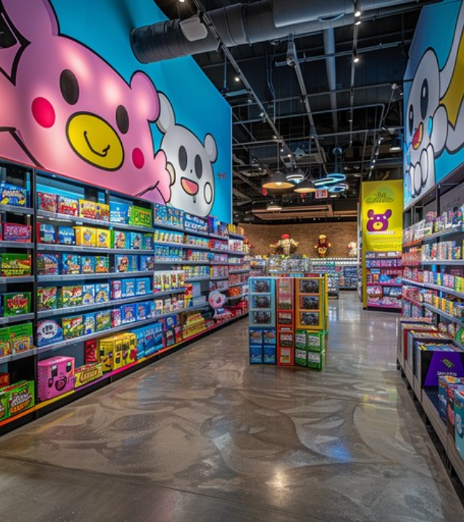
O Projeto Toy Storey
Loja Fictícia
Gestão completa do ciclo de vendas.
Estoque Inteligente
Controle de categorias e kits promocionais.
Fidelização
Programa de recompensas por pontos.

Slide 3



Regras de Negócio: Atores
Arquitetura baseada em generalização e especialização.
Pessoa Base
Clientes
Funcionários
Entidade supertipo ativa ou inativa.
Acúmulo de pontos de fidelidade.
Acesso restrito por cargo hierárquico.

Slide 4



Organização do Catálogo
Estrutura de produtos simples e composições complexas.
40 Categorias
Controle de Estoque
Kits Promocionais
Classificação departamental completa.
Monitoramento de limites mínimos obrigatórios.
Autorrelacionamento entre produtos múltiplos.

Slide 5
Ciclo Completo de Transação
1
2
3
4
Abertura
Registro de Itens
Pagamento
Devoluções
Vínculo de funcionário e cliente.
Congelamento de preço no ato.
Múltiplas formas suportadas simultaneamente.
Registro estruturado de avarias.

Slide 6
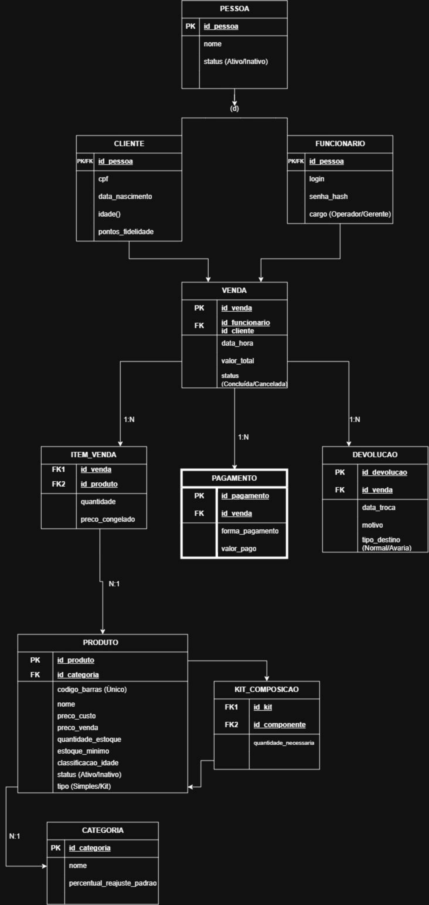
Modelo Entidade-Relacionamento
Visão estrutural e mapeamento das regras de negócio.

Slide 7
Arquitetura DDL
CREATE TABLE produto ( id_produto INT AUTO_INCREMENT, id_categoria INT NOT NULL, nome VARCHAR(150) NOT NULL, preco_venda DECIMAL(5,2) NOT NULL, CONSTRAINT pk_produto PRIMARY KEY (id_produto), CONSTRAINT ck_produto_precos CHECK (preco_venda > preco_custo) );
Integridade e consistência garantidas pelo SGBD.
Restrições de domínio rigorosas.
Integridade referencial mapeada.
Deleção em cascata configurada.
Índices otimizados para consultas.

Slide 8
Inteligência de Negócio (DQL)
15
Consultas Estratégicas
Para suporte à decisão gerencial.
Gestão de Estoque
Desempenho de Vendas
Perfil de Consumo
Identificação automática de produtos abaixo do mínimo.
Mapeamento de funcionários com maior conversão.
Filtragem de clientes com gasto acima da média.

Slide 9
Obrigado!
Etapa 1 Concluída.
EQUIPE DE DESENVOLVIMENTO
José Antônio Rodrigues Tozetti
Henrique Kaio Ferreira da Silva
Gustavo Teixeira de Sousa

